Slide 1


传统SRC和CRC改进算法介绍
汇报人：邵 帅

Slide 2
Outline
01
SRC&&CRC
02
Exchange the Distance
03
Dictionary Learning

Slide 3
演化过程
监督机器学习问题：就是“minimize your error while regularizing your parameters”，也就是在规则化参数的同时最小化误差。最小化误差是为了让我们的模型拟合我们的训练数据，而规则化参数是防止我们的模型过分拟合我们的训练数据。
SRC(2009)
CRC(2011)
Notes:
而SRC用的规则项是稀疏约束。
那这里为什么用L1范数来表示呢？其实最原始最本质的形式是用L0范数， L0范数是指向量中非0的元素的个数。如果我们用L0范数来规则化一个参数矩阵的话，就是希望矩阵的大部分元素都是0。但是用L1范数却有NP难问题，因此采用近似的L1范数约束，SRC就诞生了。它的物理意义是什么呢？只参考同一类的样本特征，其他类的特征为0。
然后有人在11年将L1范数约束改成了L2范数约束，这样就不具备稀疏性了，叫做协同表示，它有什么物理意义呢？使用所有类的特征进行描述一个物体，最合理的解释就是在人脸数据库上，大家都是两个眼睛一个鼻子，所有不同的人脸都在描述一个人脸时都有一定的贡献，只不过不同类的人脸贡献小，也就是权重小，而相同类的人脸权重大

Slide 4
演化过程
Hybrid CRC,SRC
SRC(2009)
Exchange the Distance
Combination
CRC(2011)
Dictionary Learning
Notes:
目前我所涉猎的改进思路，基本分为三大类。
第一块主要是谢文阳在做，叫混合协同表示，也就是用上了弹性网络的思想，既有L1范数约束，也有L2范数约束。
物理含义是，CRC和SRC只有全局表示，但实际上，与测试样本同一类的训练样本在表示测试样本时贡献值更大。
它们三个并不是独立存在的，可以相互结合

Slide 5
Outline
01
SRC&&CRC
02
Exchange the Distance
03
Dictionary Learning

Slide 6
Exchange the Distance
SRC(2009)
CRC(2011)
欧式距离
其它距离？
Notes:
看SRC和CRC原始表达式，前面这一部分是欧式距离
那既然可以用欧式距离来表示，那能不能在约束项不变的情况下，换成其它距离呢？

Slide 7
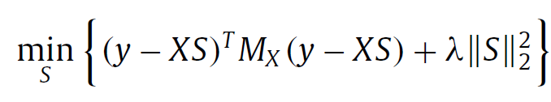
Exchange the Distance
1、马氏距离[1]
2、余弦距离[2]
[1] Jianping Gou et al. Several robust extensions of collaborative representation for image classification, Neurocomputing 2018
[2] Yang Liu et al. Euler Sparse Representation for Image Classification, AAAI 2018
Notes:
答案当然是肯定的，目前我看到的主要有两种一种是马氏距离，表达式为，，，
另一种是cos距离
下面着重介绍一下余弦距离，在这上面的改进以及遇到的问题

Slide 8
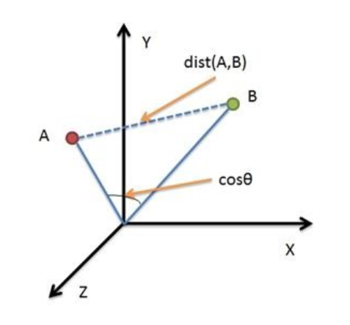
Euler SRC
（1）直观表达式
（2）物理意义以及与 欧式距离的比较
Notes:
先看直观表达式，b和c是两个向量；
向量OA和OB是两个样本，如何比较这两个样本的相似度呢？就是看这个夹角的大小；
而欧式距离，则是A和B之间的直线距离
欧氏距离和余弦距离各自有不同的计算方式和衡量特征，因此它们适用于不同的数据分析模型：
可以看出欧氏距离能够体现个体数值特征的绝对差异，所以更多的用于需要从维度的数值大小中体现差异的分析，
余弦距离更多的是从方向上区分差异，而对绝对的数值不敏感，同时修正了用户间可能存在的度量标准不统一的问题（因为余弦距离对绝对数值不敏感）。

Slide 9
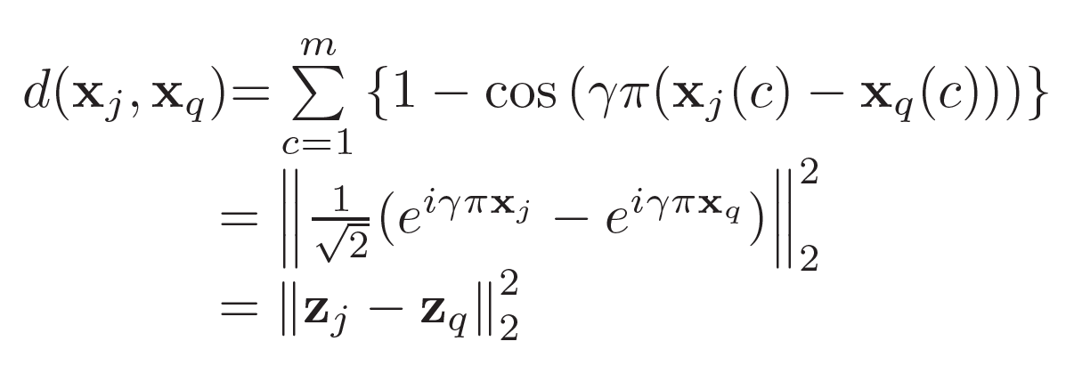
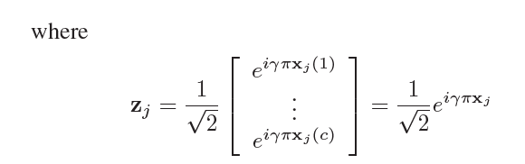
Euler SRC
（3）Fitch推导表达式[3]
[3] Fitch et al. Fast robust correlation. IEEE Transactions on Image Processing 2005
Notes:
经过Fitch等人的推导，可以将 余弦距离转换成2范数的形式，这就能够跟SRC结合在一起了

Slide 10
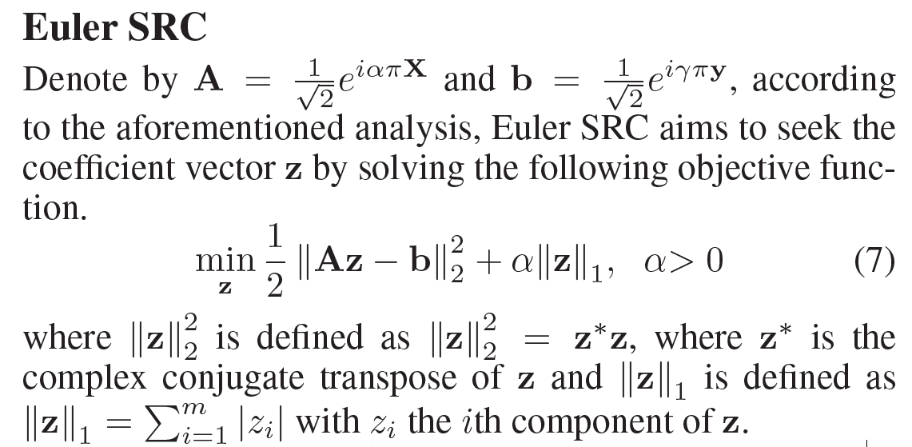
Euler SRC
（4）Euler SRC表达式
Notes:
就是把样本映射到了复数域。把训练样本X映射到复数域，定义为A，把测试样本y映射到复数域，叫做b，然后寻找一个稀疏约束z，z肯定也是在复数域的。

Slide 11
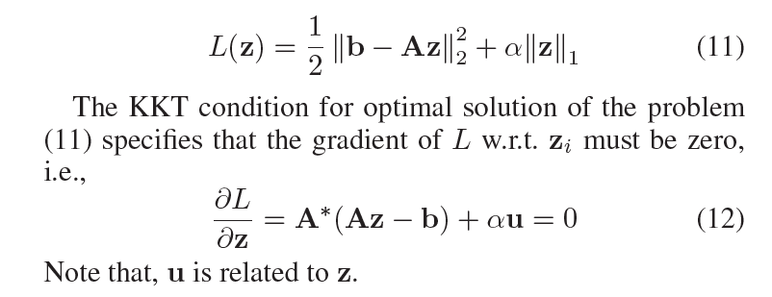


Euler SRC
（5）遇到的问题
Notes:
在推导过程中，涉及到复数域的求导，式（11）到式（12）这一步，我怎么也推不出来，我把我的推导过程发给了作者，问哪里有问题，作者也没有回复。它这个如果是实数域的话，是对的

Slide 12
Euler CRC
（6）Euler CRC
Notes:
我按照那本书的提示，对这个Euler SRC的公式进行了一些小的改动，将L1范数约束改成了L2范数约束，推导的公式跟在实数域中的CRC十分像，只是把实数域的转置换成了复数域的共轭转置，但是可惜的是，效果并没有特别好，跟CRC基本一样，很多库还不如CRC

Slide 13
Outline
01
SRC&&CRC
02
Exchange the Distance
03
Dictionary Learning

Slide 14
Dictionary Learning
最终目的：
学出来一个字典，让它能够更好的表达原始数据的特征，从而让拟合误差变小。
字典学习过程：
Step1：通过下式训练出一个字典；
Step2：将训练好的字典替代原始样本，进行拟合。
Notes:
先来简单介绍一下字典学习，首先来看字典学习的最终目标是什么，这是我自己的理解？

Slide 15
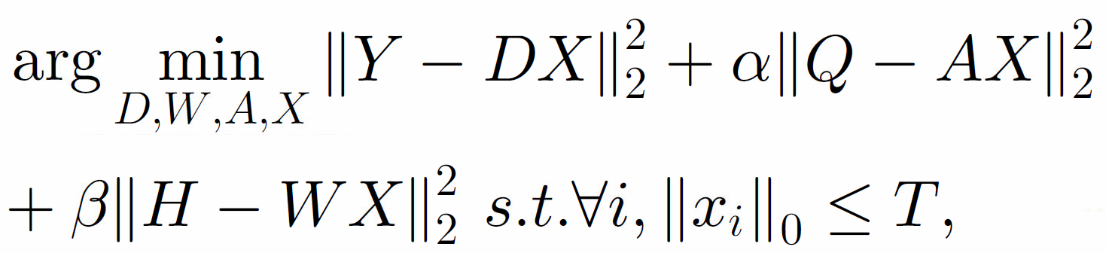
LC-KSVD
1.LC-KSVD(Label Consistent K-SVD)[4]
Q ：are the “discriminative” sparse codes of input signals
A:Q所对应的字典
物理意义：有鉴别性，让拟合出来的A值，有个隐含的类别信息，然后再用A去影响X
H :类别标签
W :H所对应的字典
物理意义：加入标签项约束，考虑标签信息
[4] Zhuolin Jiang et al. Label Consistent K-SVD: Learning a Discriminative Dictionary for Recognition. IEEE TRANSACTIONS ON PATTERN ANALYSIS AND MACHINE INTELLIGENCE, NOVEMBER 2013
Notes:
接下来要介绍的是我最近做的另一项工作，在经典算法“LC-KSVD”的基础上进行改进的一种算法；

Slide 16
LEDL
2.LEDL(Label embedded dictionary learning)
（1）训练过程表达式
（2）字典求解思路[5]
固定B,W,A,Q求S
固定W,A,S,Q求B
固定B,A,S,Q求W
固定B,A,S,W求Q
[5] Bao-Di Liu et al. Blockwise Coordinate Descent Schemes for Efficient and Effective Dictionary Learning, NEUROCOMPUTING, 2015
Notes:
改进说难也难，说简单也简单，为什么说它简单呢，因为在形式上，只是把稀疏约束的L0范数改成了L1范数。
为什么说它难呢？因为求解思路的不同。大家做这方面工作的时候，都是用KSVD的方法，而KSVD的方法，很难求L1范数的约束，
而我们这里之所以能推导出L1范数约束的表达式，是参考了宝弟老师的一篇文章

Slide 17
LEDL
（3）测试过程表达式

Slide 18
谢谢！

